Slide 3
青山处处埋忠骨
青山处处埋忠骨

Slide 4
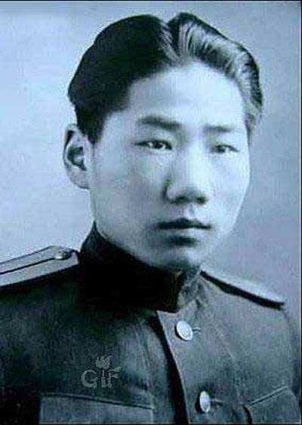
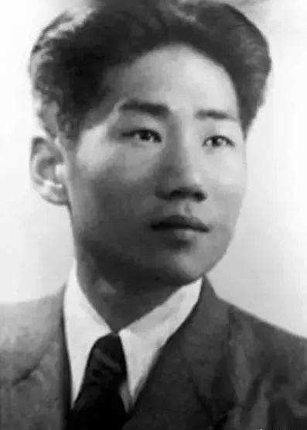
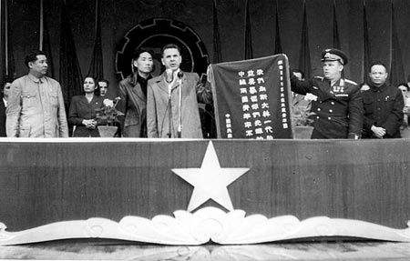
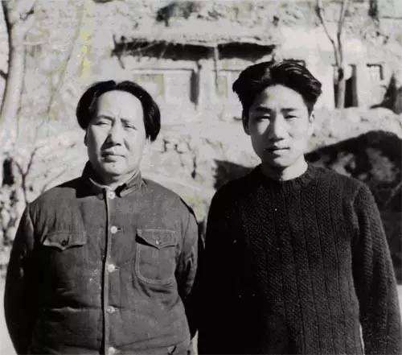
人物简介
毛岸英，1922年10月出生。8岁时，由于母亲杨开慧被捕入狱，毛
岸英也被关进牢房。杨开慧牺牲后，地下党安排毛岸英和两个弟弟来到
上海。后由于地下党组织遭到破坏，毛岸英兄弟流落街头。他当过学徒，
捡过破烂，卖过报纸，推过人力车。1936年，毛岸英和弟弟毛岸青被安
排到苏联学习。1946年，毛岸英回到延安，同年加入中国共产党。毛岸英遵照毛泽东“补上劳动大学这一课”的要求，在解放区搞过土改，做过宣传工作，当过秘书。解放初期，任过工厂的党委副书记。他虽然是毛主席的儿子，但从不以领袖的儿子自居，相反，总是处处严格要求自己，努力和普通劳动群众打成一片。

Slide 5
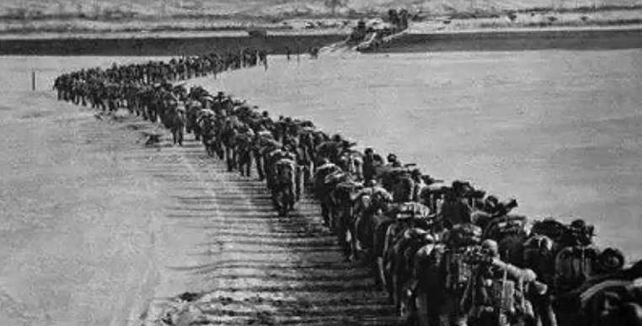
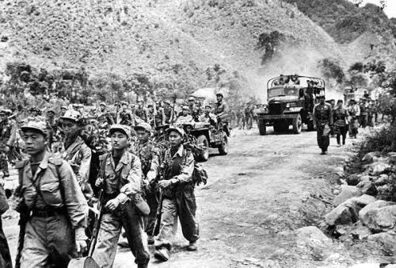
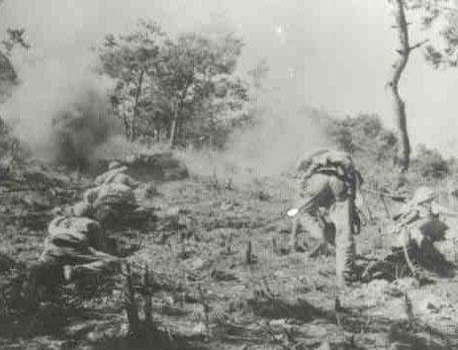
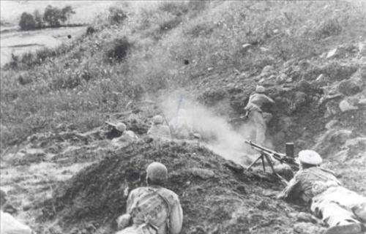
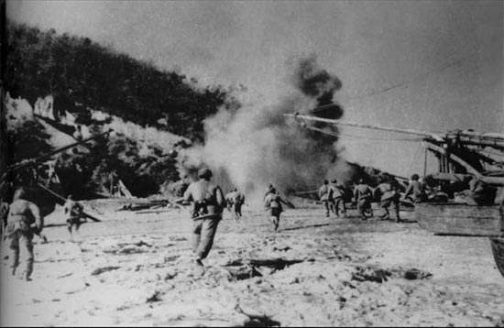
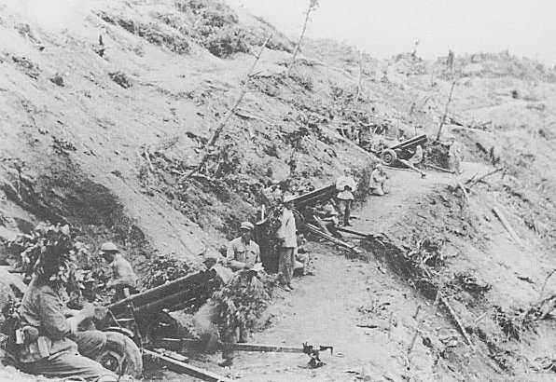
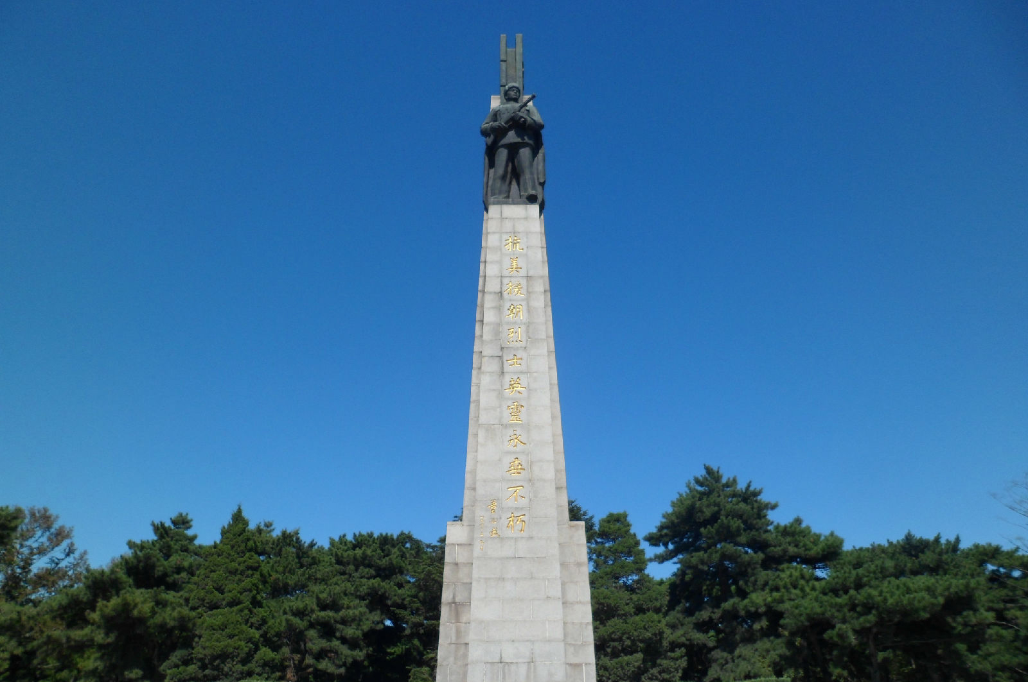
图片资料

Slide 6
读准字音
péng
nǐ
móu
fù
shū
彭
拟
谋
赴
殊
chóu
chú
àn
gé
踌
躇
黯
革

Slide 7
检测词语
拟 定
参 谋
损 失
锻 炼
情不自禁
慰 问
眷 恋
奔 赴
繁 忙
特 殊
尊 重
签 字
下意识

Slide 8
理解词语
拟定：起草制定。
喃喃：连续不断地小声说话的声音。
眷恋：(对自己喜爱的人或事物)深切地留恋。
踌躇：犹豫。
黯然：心里不舒服、情绪低落的样子。

Slide 9
整体感知
默读课文，说说课文的两部分各写了什么内容？
第一部分：写彭德怀从朝鲜发来的有关毛岸英牺牲的电报内容和毛主席见到电报后无比悲痛的心情。
第二部分：写志愿军司令部请示毛主席是否运回岸英的遗骨，而朝鲜方面要求把岸英安葬在朝鲜。面对两种选择，毛主席心里充满了矛盾，最后作出了将爱子安葬在朝鲜的决定。

Slide 10
写一写

Slide 11
写一写

Slide 12
写一写

Slide 13
写一写

Slide 14
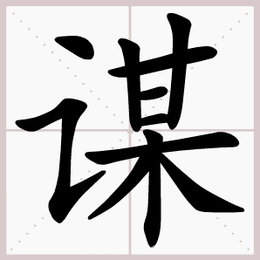
写一写

Slide 15
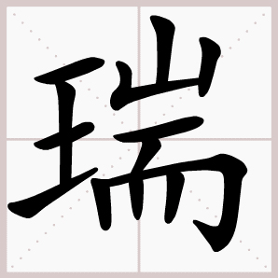
写一写

Slide 16
写一写

Slide 17
写一写

Slide 18
写一写

Slide 19
写一写

Slide 20
写一写

Slide 21
写一写

Slide 22
写一写

Slide 23
写一写

Slide 24
写一写

Slide 25
写一写

Slide 26
写一写

